Slide 1
Python
Python 3.7.X

Slide 2
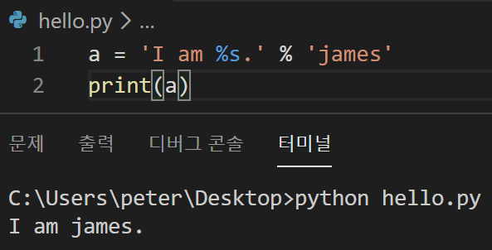
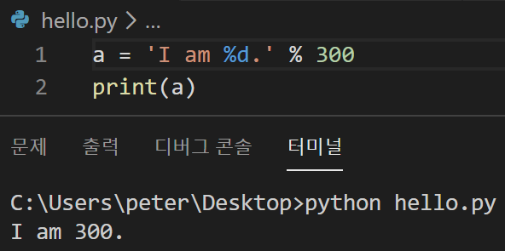
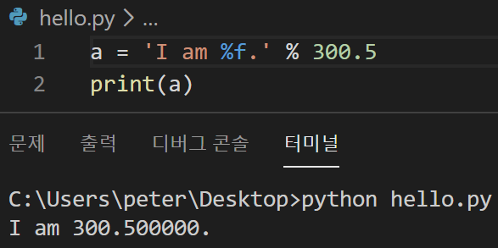
문자열 서식 지정자와 포매팅 사용하기
서식 지정자로 문자열, 숫자, 소수점 표현하기
서식 지정자(format specifier)로 문자열 중간에 다른 문자열을 넣기
서식 지정자는 %로 시작하고 자료형을 뜻하는 문자가 붙는다
'%s' % '문자열'
'%d’ % 정수
'%f’ % 소수점
%s는 문자열이라는 뜻이며 string의 s
%d는 10진 정수 decimal integer의 d
실수를 넣을 때는 %f를 사용하며 고정 소수점 fixed point의 f
%f는 기본적으로 소수점 이하 6자리까지

Slide 3
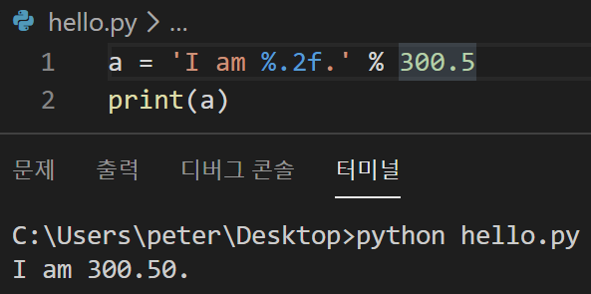
문자열 서식 지정자와 포매팅 사용하기
소수점 이하 자릿수를 지정하고 싶다면 다음과 같이 f 앞에 .(점)과 자릿수를 지정

Slide 4
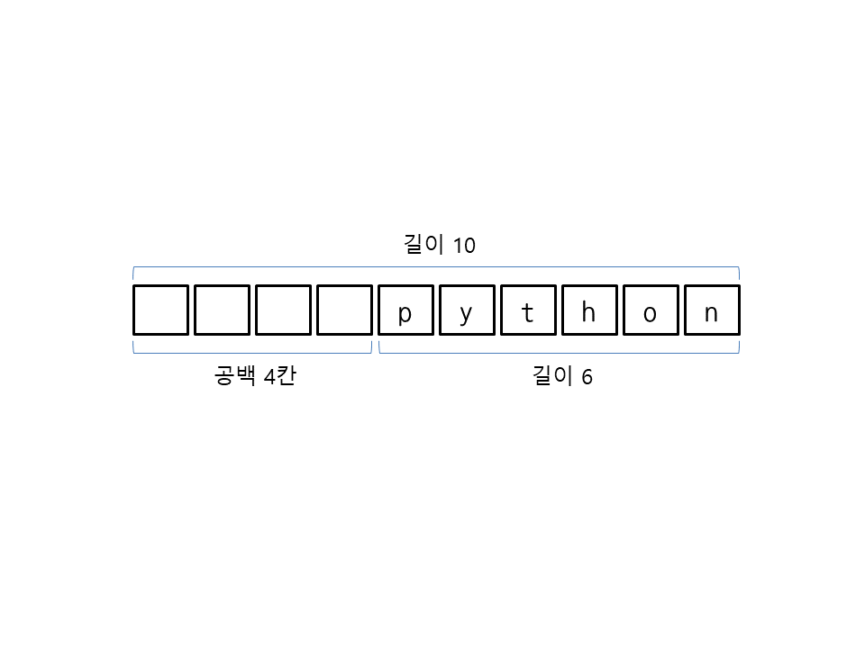
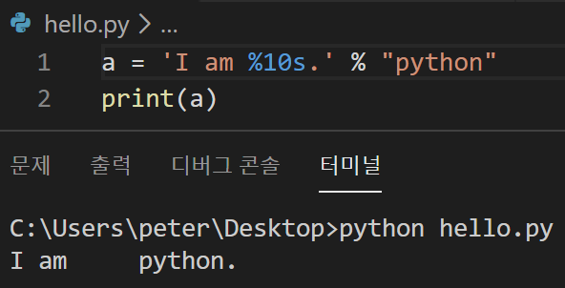
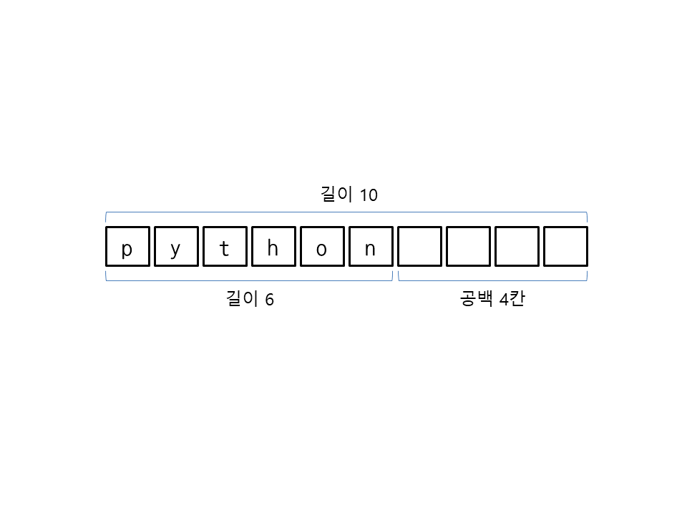
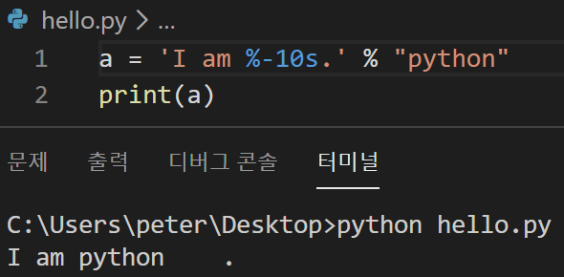
문자열 서식 지정자와 포매팅 사용하기
서식 지정자로 문자열 정렬하기
오른쪽 정렬 %10s
왼쪽 정렬 %-10s

Slide 5
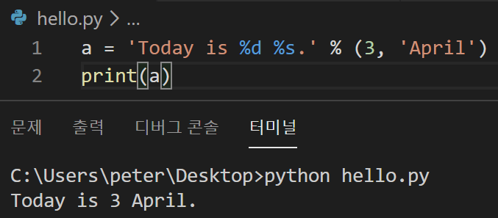
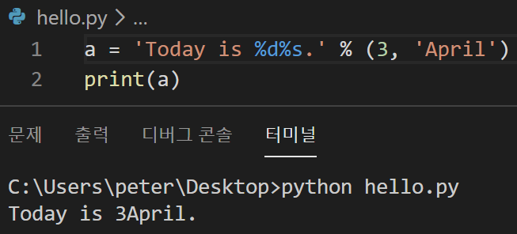
문자열 서식 지정자와 포매팅 사용하기
서식 지정자로 문자열 안에 값 여러 개 넣기
'%d %s' % (숫자, '문자열')
서식 지정자 사이를 공백으로 띄웠다.
만약 서식 지정자를 서로 붙이면 결과도 붙어서 나오므로 주의

Slide 6
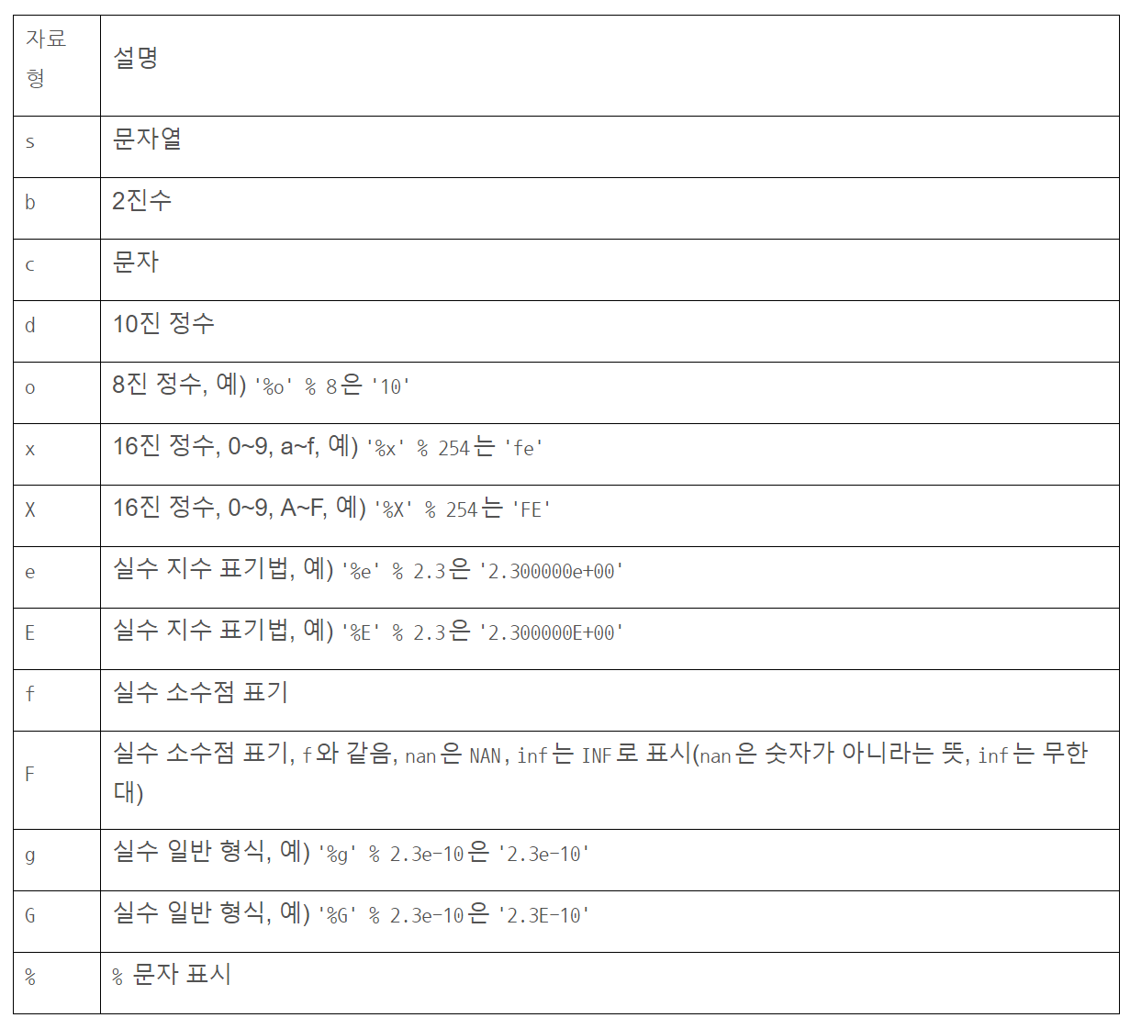
문자열 서식 지정자와 포매팅 사용하기
서식 지정자 자료형

Slide 7
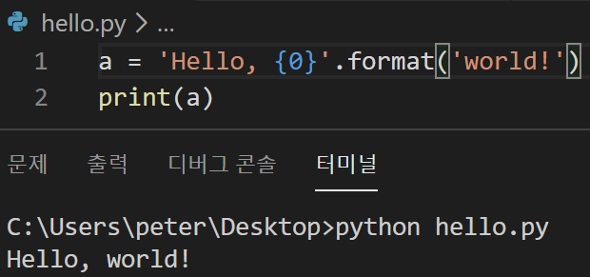
문자열 서식 지정자와 포매팅 사용하기
format 메서드 사용하기
파이썬은 문자열을 만들 때 서식 지정자 방식보다 더 간단한 문자열 포매팅(string formatting)을 제공
'{인덱스}'.format(값)

Slide 8
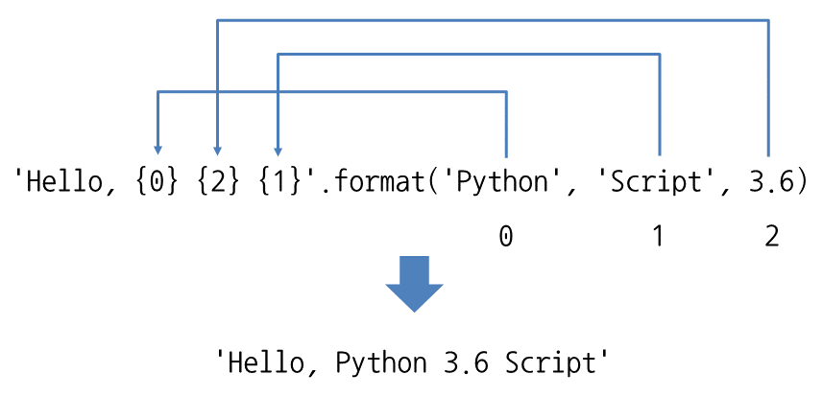
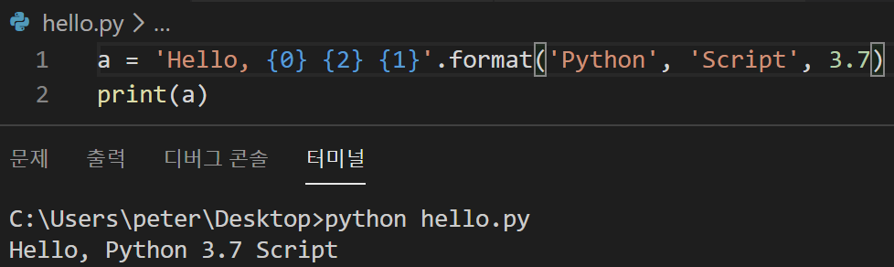
문자열 서식 지정자와 포매팅 사용하기
format 메서드로 값을 여러 개 넣기

Slide 9
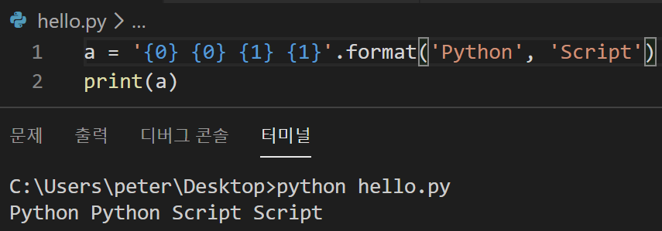
문자열 서식 지정자와 포매팅 사용하기
format 메서드로 같은 값을 여러 개 넣기

Slide 10
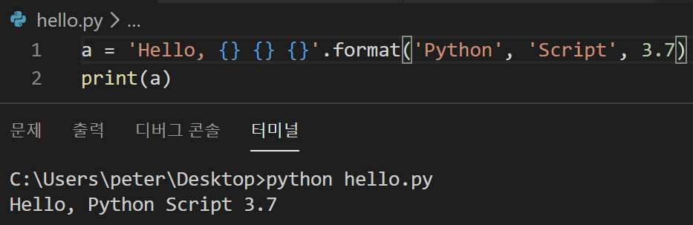
문자열 서식 지정자와 포매팅 사용하기
format 메서드에서 인덱스 생략하기

Slide 11
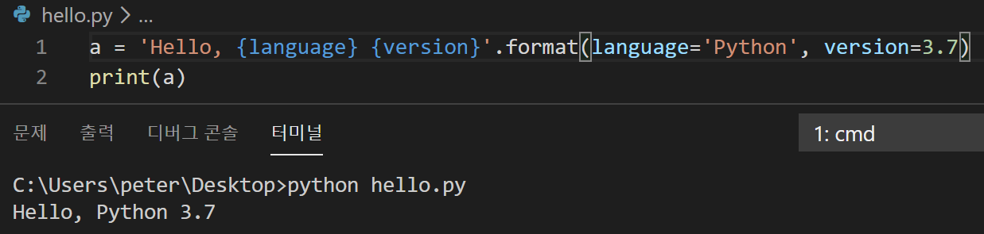
문자열 서식 지정자와 포매팅 사용하기
format 메서드에서 인덱스 대신 이름 지정하기

Slide 12
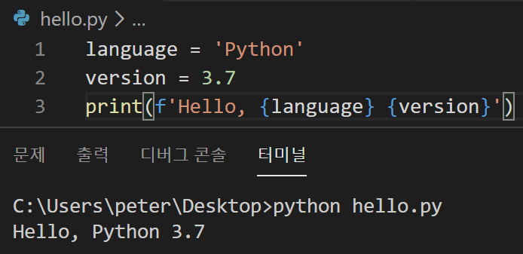
문자열 서식 지정자와 포매팅 사용하기
문자열 포매팅에 변수를 그대로 사용하기
문자열 앞에 포매팅(formatting)이라는 뜻으로 f를 붙인다

Slide 13
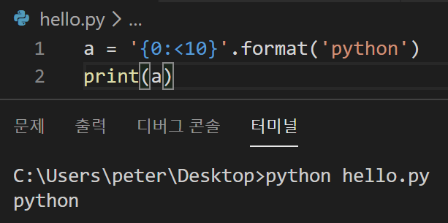
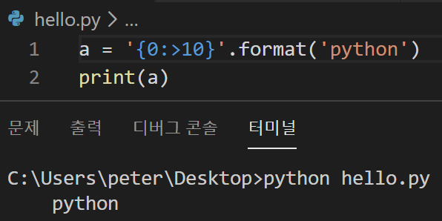
문자열 서식 지정자와 포매팅 사용하기
format 메서드로 문자열 정렬하기
{인덱스:<길이}'.format(값)
왼쪽 정렬
부등호 방향이 왼쪽
{인덱스:>길이}'.format(값)
오른쪽 정렬
부등호 방향이 오른쪽

Slide 14
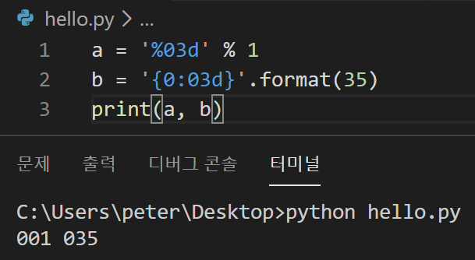
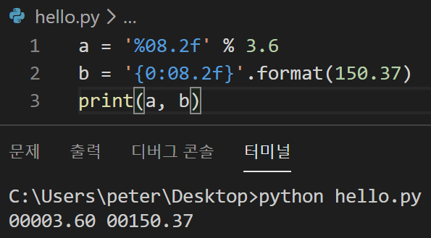
문자열 서식 지정자와 포매팅 사용하기
숫자 개수 맞추기
정수와 실수 앞에 0을 넣어서 숫자 개수를 맞추는 방법
%d는 다음과 같이 %와 d 사이에 0과 숫자 개수를 넣어주면 자릿수에 맞춰서 앞에 0이 들어간다
%03d로 지정하면 1은 '001', 35는 '035'가 된다.
'%0개수d' % 숫자
'{인덱스:0개수d'}'.format(숫자)
'%0개수.자릿수f' % 숫자
'{인덱스:0개수.자릿수f'}.format(숫자)

Slide 15
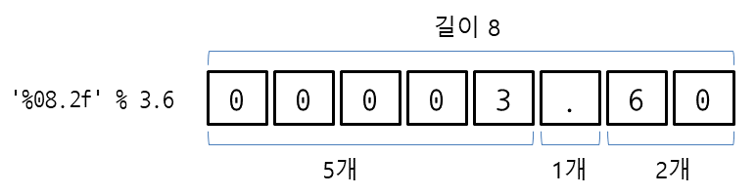
문자열 서식 지정자와 포매팅 사용하기

Slide 16
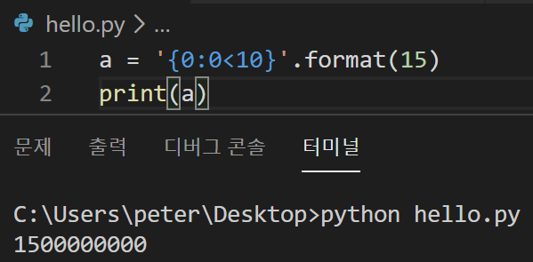
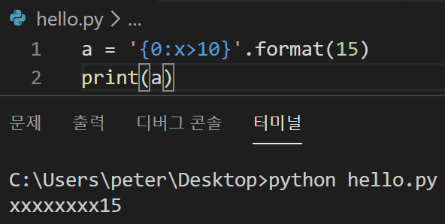

문자열 서식 지정자와 포매팅 사용하기
채우기와 정렬을 조합해서 사용하기
'{인덱스:[[채우기]정렬][길이][.자릿수][자료형]}'
추가 :

Slide 17
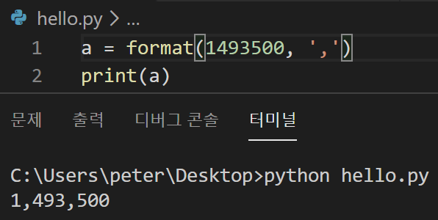
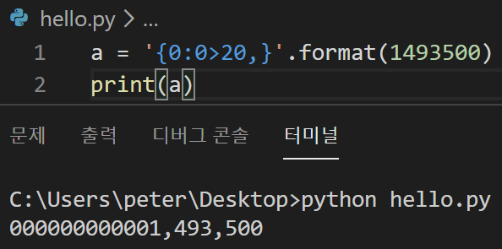
문자열 서식 지정자와 포매팅 사용하기
금액에서 천단위로 콤마 넣기
format(숫자, ',')
{:,}.format(숫자)

Slide 18

문자열 서식 지정자와 포매팅 사용하기
서식 지정자 정리
“%[채우기][자리수][소수점][자료형]” %(값)

Slide 19
문자열 서식 지정자와 포매팅 사용하기
포매팅 정리
'{인덱스:[[채우기]정렬][길이][.자릿수][자료형]}'
추가 :

Slide 20
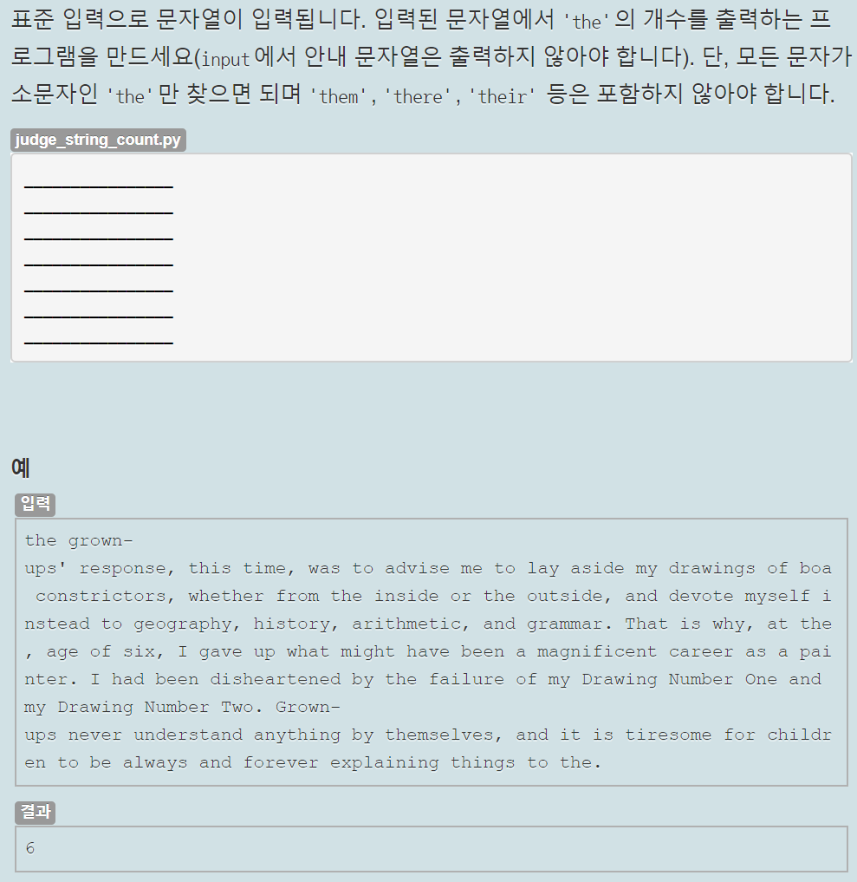
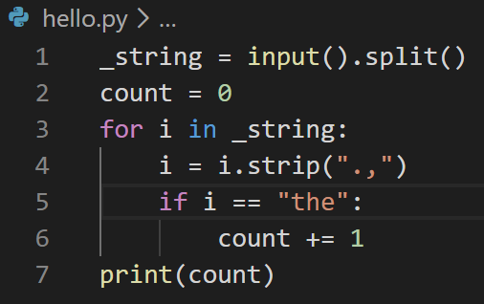
문자열 서식 지정자와 포매팅 사용하기

Slide 21
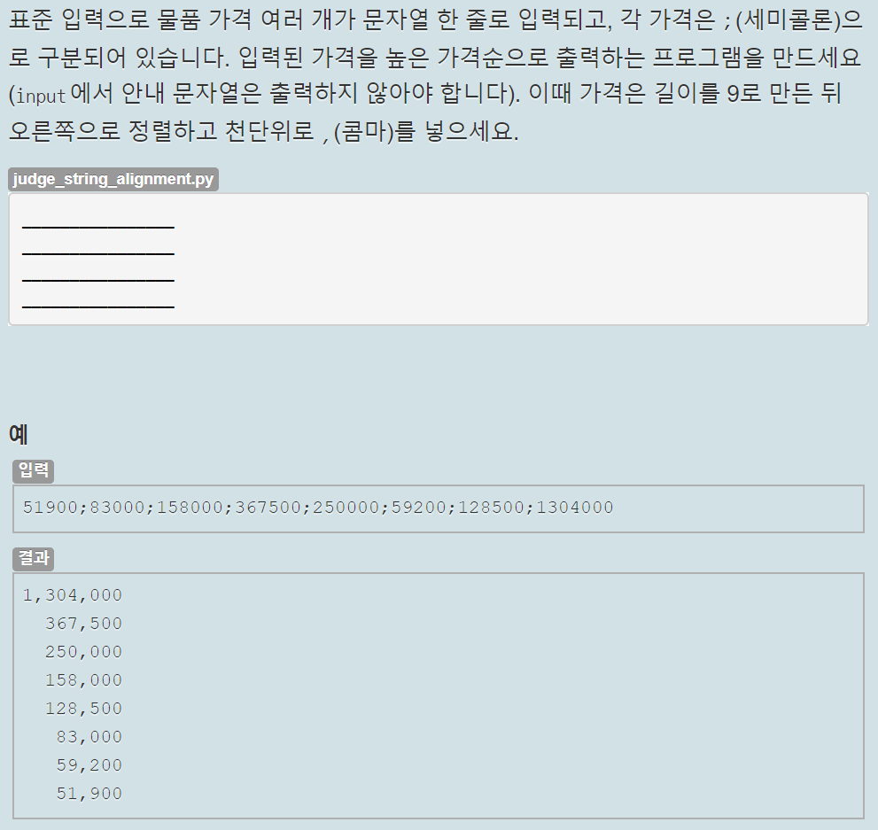
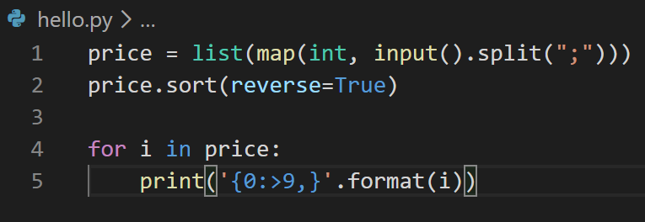
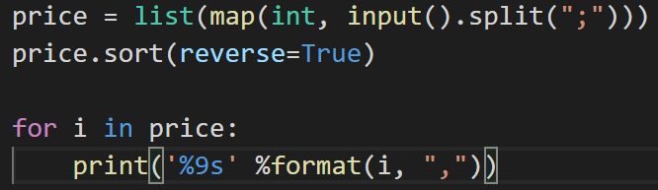
문자열 서식 지정자와 포매팅 사용하기

